Slide 1
De betekenis van het kruis van Christus
Christus als voorbeeld

Slide 2

Opening
Zingen
Psalm 119:51
Bidden
Bijbellezen
Markus 10: 35-45

Slide 3

Bijbelstudie
Bespreek de Bijbelstudievragen op bladzijde 95.

Slide 4

Binnenkomer
Lees de binnenkomer op bladzijde 95.

Slide 5
Doelen
Hoofd - weten
Hart - beseffen
Handen - kunnen
Ik weet dat ik Christus moet navolgen.
Ik besef dat ik Christus alleen kan volgen, wanneer Hij mij in de omgang met Hem daartoe alles geeft.
Ik kan het verband tussen levenswandel en evangelie uitleggen.

Slide 6
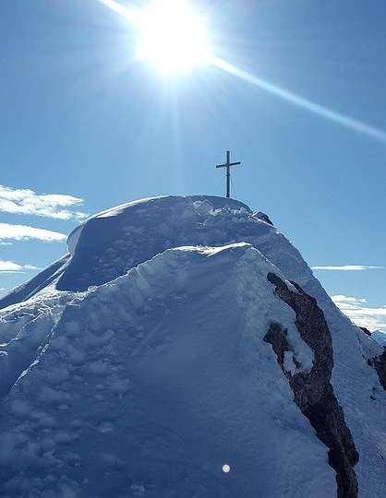
Christus kennen
Lees het stukje op blz. 96
Waar begint Christus volgen mee?

Slide 7

Christus navolgen
Lees het stukje op blz. 96
Wat is het volgen van Jezus?

Slide 8

Leven uit Christus
Lees het stukje op blz. 96
Hoe kun je Jezus volgen?
Wat is het doel van het volgen van Jezus?

Slide 9
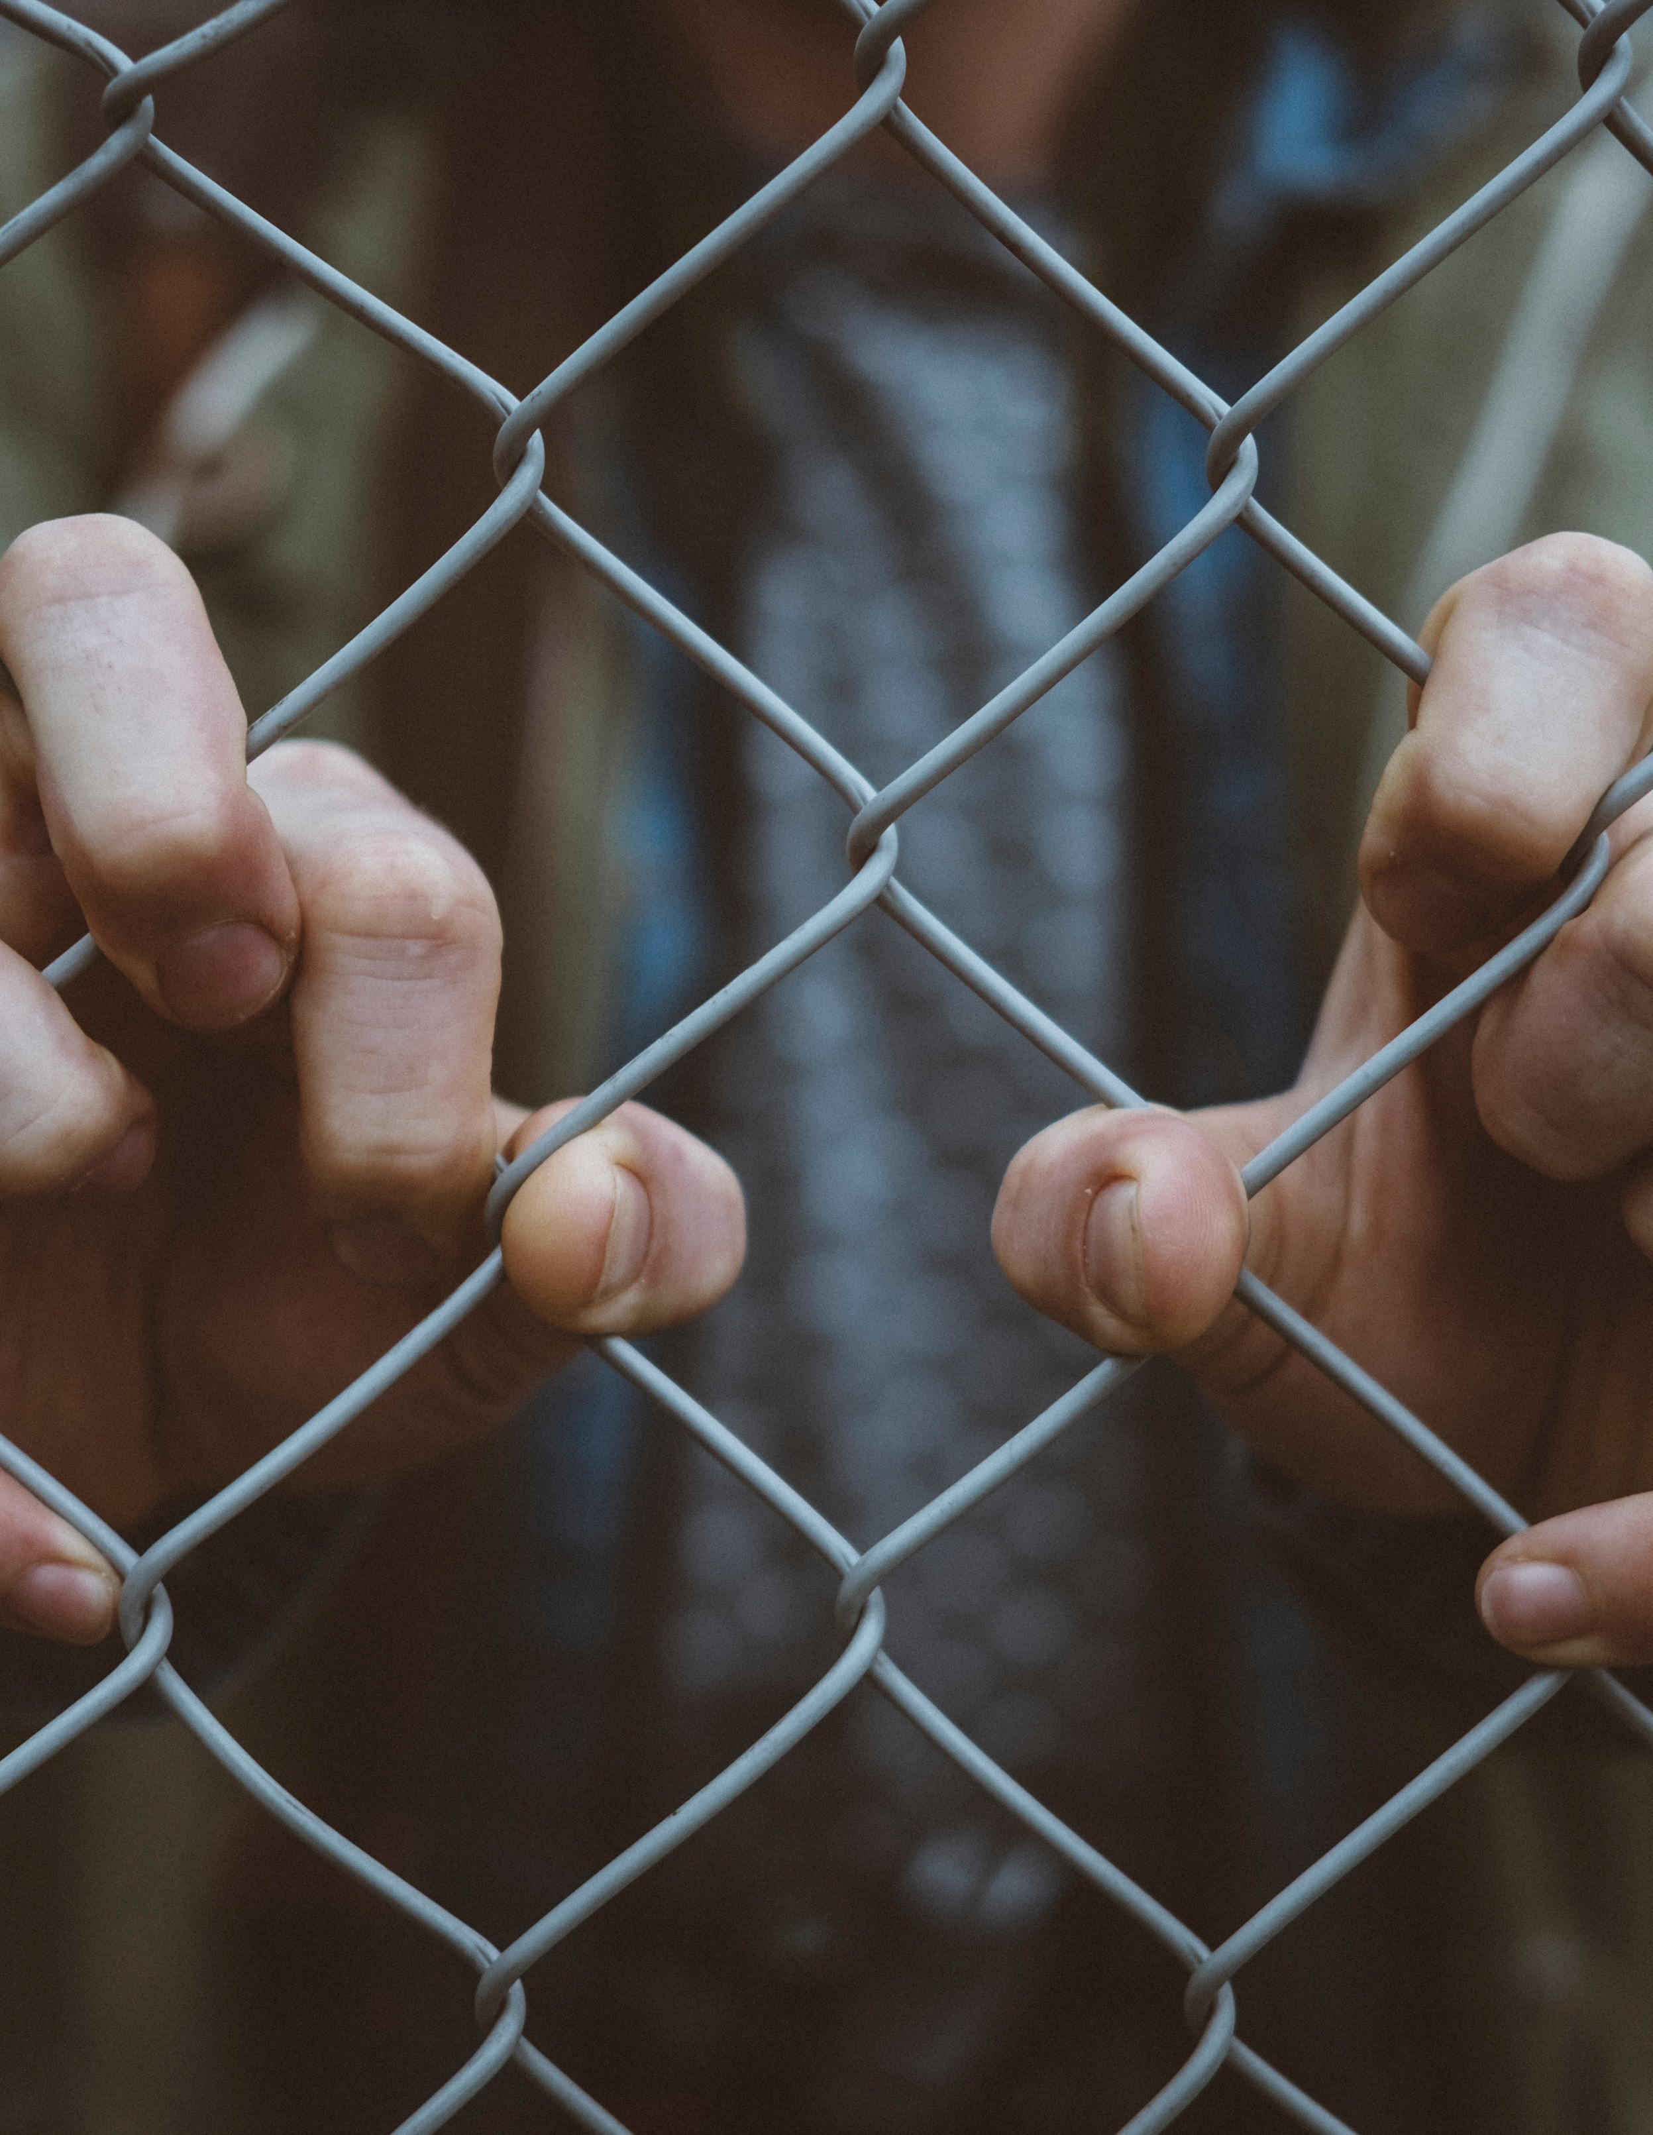
Lijden omwille van Christus
Lees het stukje op blz. 97
Stelling: het volgen van Jezus betekent lijden.
Wil jij de Heere Jezus volgen? Waarom wel/niet?

Slide 10
Verwerkingsvragen
Bespreek de verwerkingsvragen op bladzijde 98.

Slide 11
Samenvatting
Om Christus als Heere over je leven te volgen, moet je Hem eerst kennen als je Verlosser.
Christus navolgen betekent in je denken, doen en je karakter op Hem gaan lijken.
Christus navolgen begint met dicht bij Hem leven, om van Hem alles te ontvangen wat voor het navolgen nodig is.
Christus volgen vraagt zelfverloochening.

Slide 12

Huiswerk volgende keer
HUISWERK VOLGENDE KEER

